Slide 1


Slide 2

Van harte welkom, fijn dat jullie er zijn!

Slide 3
Programma
10:00 Welkom en korte viering
10:30 Lezing door Aarnoud van der Deijl
11:00 Reflecties op de lezing
12:00 Lunch & ontmoeting
13:00 Workshops en kliederkerk – ronde 1
13:45 Pauze
14:15 Workshops en kliederkerk – ronde 2
15:00 Gezamenlijke afsluiting

Slide 5
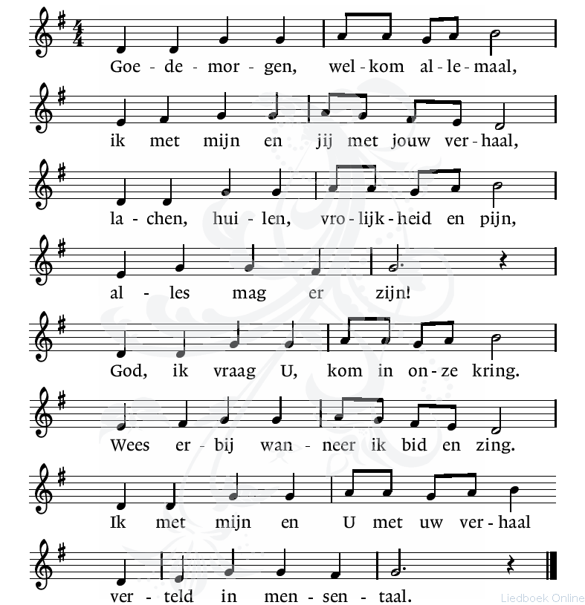
Goedemorgen, welkom allemaal - 2x

Slide 7
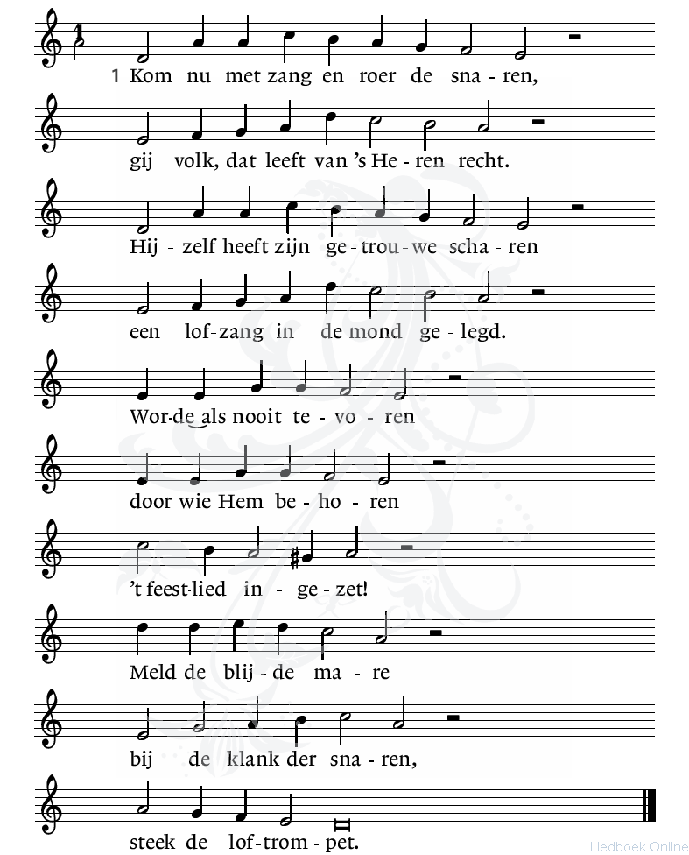
Psalm 33: 1, 8

Slide 8
Psalm 33: 1, 8
Wij wachten stil op Gods ontferming,
ons hart heeft zich in Hem verheugd.
Hij komt te hulp en geeft bescherming,
zijn heil'ge naam is onze vreugd.
Laat te allen tijde
uwe liefd' ons leiden,
uw barmhartigheid.
God, op wien wij wachten,
geef ons moed en krachten
nu en voor altijd.

Slide 10
Lezen: Handelingen 2:42-46
Ze wijdden zich trouw aan het onderricht dat de apostelen gaven, aan de onderlinge gemeenschap, het breken van het brood en het gebed. De vele tekenen en wonderen die de apostelen verrichtten, vervulden iedereen met ontzag. Allen die tot geloof gekomen waren, bleven bijeen en hadden alles gemeenschappelijk. Ze verkochten hun eigendommen en bezittingen en verdeelden de opbrengst onder degenen die iets nodig hadden. Elke dag kwamen ze trouw en eensgezind samen in de tempel, braken het brood bij elkaar thuis en gebruikten hun maaltijden in een geest van eenvoud en vol vreugde. Ze loofden God en stonden in de gunst bij het hele volk.

Slide 11
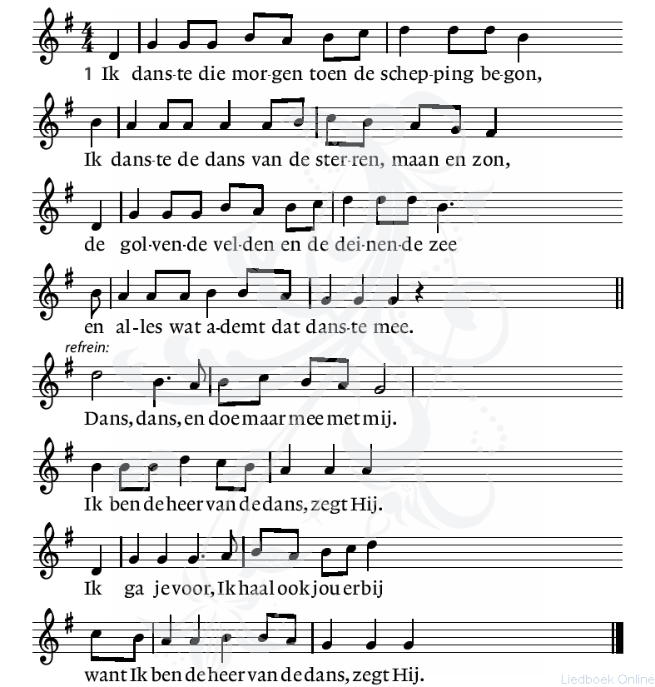
Lied 839 ‘Ik danste die morgen’ - 1, 4

Slide 12
Lied 839 ‘Ik danste die morgen’ - 1, 4
De dans leek te sterven,
maar ik deelde het brood
en danste uit liefde
veel sterker dan de dood.
Ik zal in jou leven
als je meedanst met mij
om vrede voor heel de schepping, zegt Hij

Slide 13
De vrede van God

Slide 15

Aarnoud van der Deijl
Classis Groningen-Drenthe

Slide 16
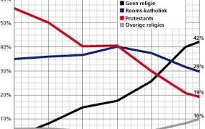
1. Reality check

Slide 17
2. Vijf rouwfases of -taken van Kübler Ross
ontkennen
opstandig zijn
marchanderen (onderhandelen)
berusten (depressief zijn)
accepteren
Vraag:
Rouwt u om het verdwijnen van de kerk en zo ja, hoe? (ontkennen, opstandig zijn, marchanderen, berusten, accepteren)

Slide 18
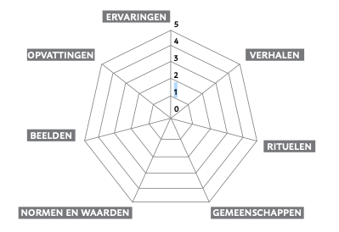
3. De zeven domeinen van Ninian Smart

Slide 19
4. Zeven strategieën die de kerk niet konden redden
Opvattingen moderniseren: geloven in een God die niet bestaat
Rituelen opleuken: de EO-jongerendag
Verhalen ontmythologiseren: niet echt gebeurd, maar toch waar
De waarde(n) van de kerk: op zoek naar maatschappelijke relevantie
Gemeenschappen vitaliseren: de vitale en aantrekkelijke gemeente
De schat aan beelden plunderen: oude beelden spreken een nieuwe taal
Ervaringen centraal stellen: gaat het wel over mij?

Slide 20

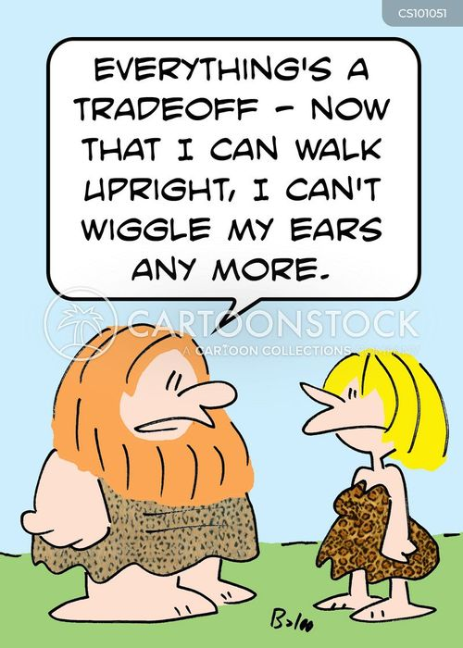
5. De worm in de juttepeer: de trade off
Vraag: Herkent u de strategieën en de trade-offs? Is de balans positief of negatief wat u betreft?

Slide 21






6. Goed, de kerk is niet te redden,
maar redden we het zonder kerk?

Slide 22
7. En de hoop dan?
Het is niet onze schuld
Spaß machen
Pleidooi voor een nieuwe devotie
Een kleine kerk staat dichter bij haar missie
Acceptance and Commitment Therapy
Vraag: Put u ergens hoop uit? Zo ja, waaruit?

Slide 23
Reflecties op de lezing
Pieter Versloot
Marien Grashoff
Bert Altena
Ellen Peersmann

Slide 25

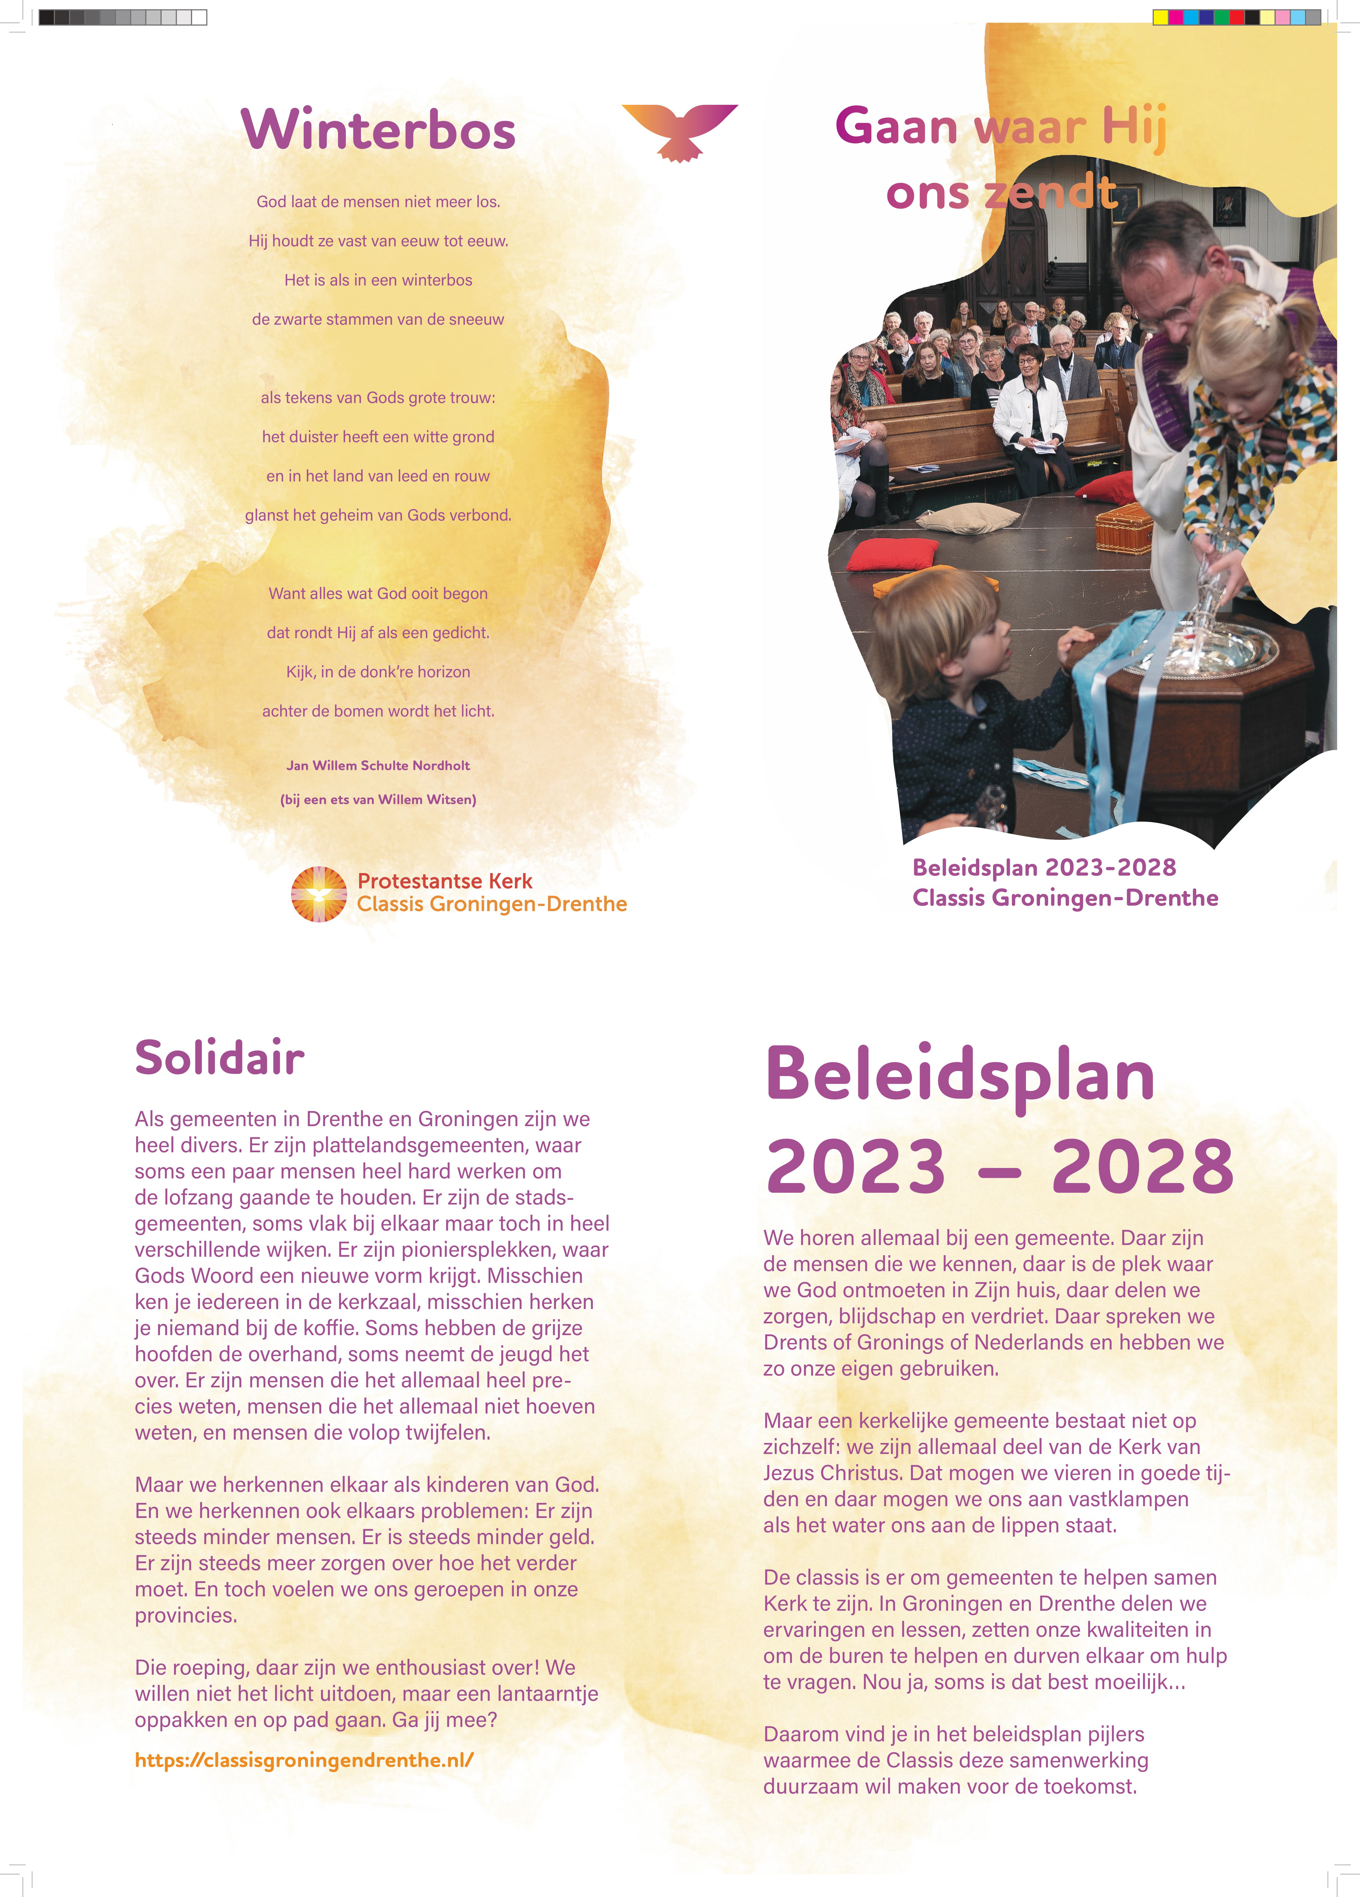

Slide 26
Workshops: 2 rondes
13:00-13:45
14:15-15:00
Team overstag en Ellen Peersmann | Kliederkerk | Kerkzaal | I t/m II
Aarnoud van der Deijl | Toekomst van de kerk | Zaal 1 | I & II
Evelien Vrolijk | Samenwerking in de classis | Zaal 7 | I
Ruth Pruis | Buiten de lijntjes is er meer ruimte | Zaal 5/6 - Kelder | I & II
Inge Huisman | Doen wat je kunt | Zaal 4 | II
Heleen Maat en Raymond Poede | Theologische visievorming | Zaal 3 | I & II

Slide 27
Even terugblikken...

Slide 28

Samen vieren

Slide 29
Leer ons om te delen

Slide 30
Handelingen 2: 42-47

Slide 31
Voor ieder van ons een plaats aan de tafel -1, 2,3,5
Voor ieder van ons een plaats aan de tafel,
voor ieder van ons schoon water en brood,
een veilige plek, een plaats om te schuilen,
een plaats in Gods licht als tafelgenoot.
Refrein:
Vol vreugde ziet God naar mensen die recht doen: zij scheppen geluk!
Vol vreugde ziet God naar mensen die recht doen: zij scheppen recht en geluk!

Slide 32
Voor ieder van ons een plaats aan de tafel - 1,2,3,5
Voor ieder van ons een plaats aan de tafel,
voor iedere vrouw, voor iedere man.
Niet minder of meer, de een of de ander:
het delen van macht is deel van ons plan.
Refrein:
Vol vreugde ziet God naar mensen die recht doen: zij scheppen geluk!
Vol vreugde ziet God naar mensen die recht doen: zij scheppen recht en geluk!

Slide 33
Voor ieder van ons een plaats aan de tafel: 1,2,3,5
Voor jong en voor oud een plaats aan de tafel,
want iedere stem geeft klank aan het koor.
Een hand zoekt een hand, de jongste de oudste;
ze vinden elkaar en niemand gaat voor.
Refrein:
Vol vreugde ziet God naar mensen die recht doen: zij scheppen geluk!
Vol vreugde ziet God naar mensen die recht doen: zij scheppen recht en geluk!

Slide 34
Voor ieder van ons een plaats aan de tafel: 1,2,3,5
Voor ieder van ons een plaats aan de tafel,
van eerbied vervuld, van angsten bevrijd,
een plaats om te zijn, een plaats om te worden
getuige van Hem, een levend bewijs.
Refrein:
Vol vreugde ziet God naar mensen die recht doen: zij scheppen geluk!
Vol vreugde ziet God naar mensen die recht doen: zij scheppen recht en geluk!

Slide 36
Ga met God en Hij zal met je zijn: 1,2,4
Ga met God en Hij zal met je zijn
jou nabij op al je wegen
met Zijn raad en troost en zegen.
Ga met God en Hij zal met je zijn.

Slide 37
Ga met God en Hij zal met je zijn: 1,2,4
Ga met God en Hij zal met je zijn
bij gevaar, in bange tijden
over jou Zijn vleugels spreiden
Ga met God en Hij zal met je zijn

Slide 38
Ga met God en Hij zal met je zijn: 1,2,4
Ga met God en Hij zal met je zijn
tot wij weer elkaar ontmoeten
in Zijn naam elkaar begroeten
Ga met God en Hij zal met je zijn

Slide 39
Dank dat jullie er waren!

